Slide 1

07.1-1
서버모터
28BYJ48
아두이노 포트를 통하여 신호를 입력해 하는 방법에 대해서 알아 봅니다.

Slide 2
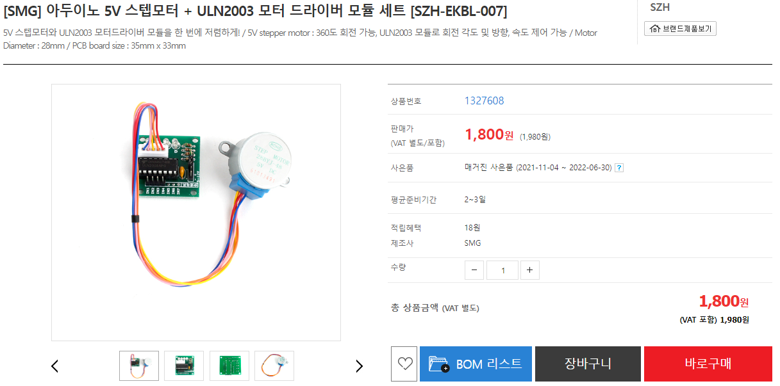
01.2
예제 실행해 보기

Slide 3
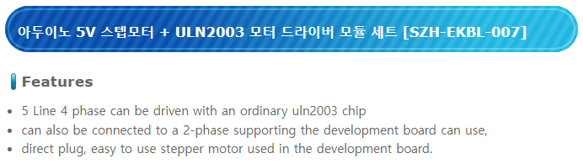
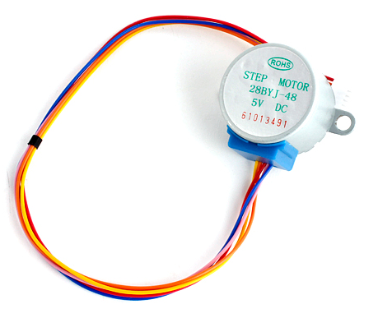
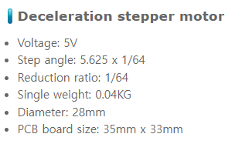
01.2
예제 실행해 보기
28BYJ48 스탭모터
28BYJ48 스탭모터는 아두이노 입문용으로 많이 공급되고 있는 스탭모너 입니다.

Slide 4
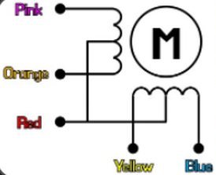
01.2
예제 실행해 보기
유니폴라 방식
28BYJ48는 5선식 유니폴라 방식의 입니다.
스텝모터는 한 바퀴를 여러 스텝으로 나누어 회전합니다. 정밀한 모터의 회전 제어가 필요할 때 사용합니다.

Slide 5
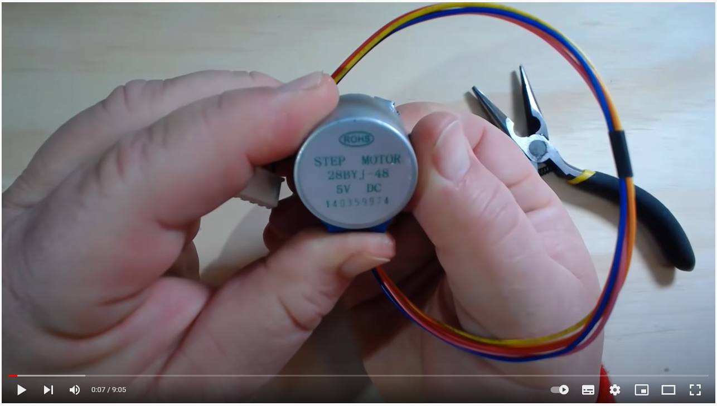
01.2
구조 및 분해 영상
https://youtu.be/15K9N1yVnhc?t=34

Slide 6
01.2
구조 및 분해 영상

